Slide 1
WEB SERVICE
SISE
Casa Matriz
02, 2023

Slide 2
Contenido
Definición WS
Problemática
Arquitectura WS
Estadísticas WS
Nombre del Área

Slide 3
WS SISE
DEFINICIÓN
Herramienta tecnológica, que permite, realizar todo el proceso de gestión integral de atención de siniestros del ramo de automóviles de pólizas expedidas por LA PREVISORA S.A.
Facilita la conexión de personas, talleres, aseguradoras y proveedores para la toma de decisiones de una manera eficiente e inteligente. Permite:
Evaluación de daños
Material fotográfico y documental del daño
Nombre del Área

Slide 4
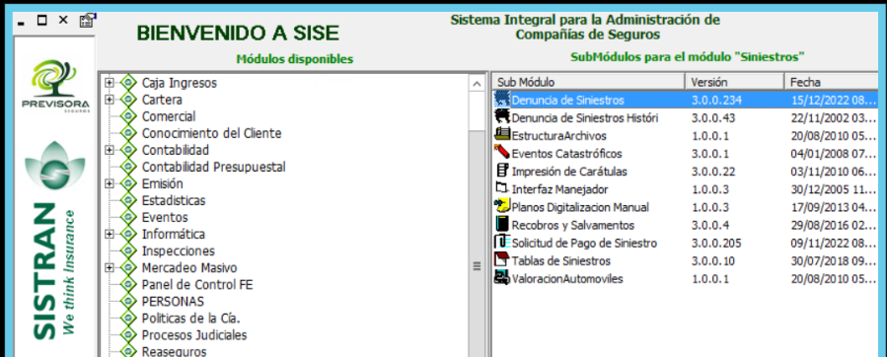
WS SISE
PROBLEMATICA
Aproximadamente desde Junio del 2020 el WS no tenia funcionalidad en producción, razón por la cual, la gestión de cada siniestro se debía hacer manualmente; radicaban en el CRM y adicional, diligenciaban información (14 campos) en plataforma EXTERNA, actividad que tomaba alrededor de 4-5 minutos.
Nombre del Área

Slide 5
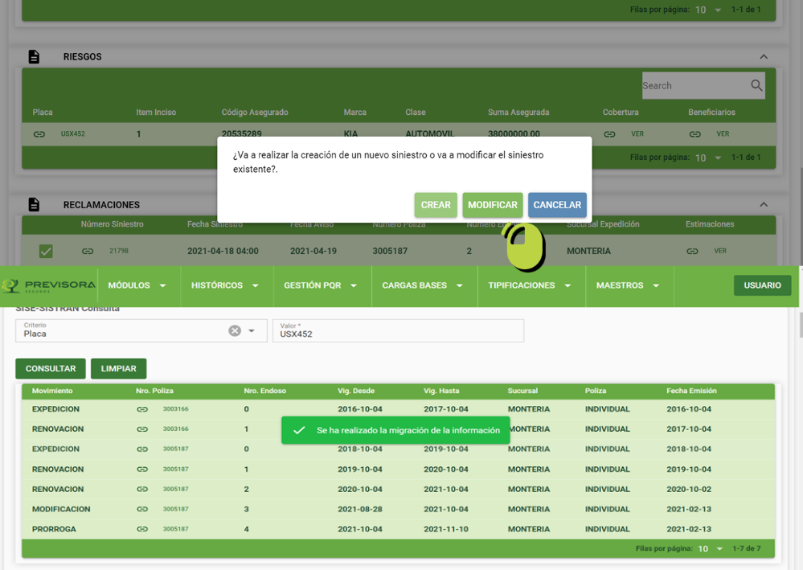

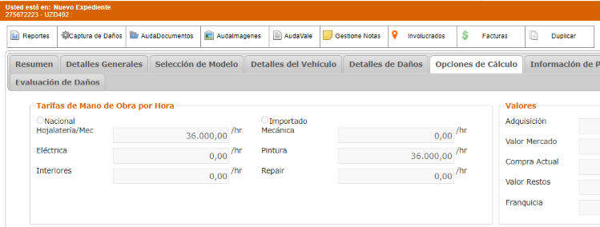


WS SISE
SOLUCIÓN
Con la implementación de la herramienta de reintentos, RabbitMQ, y el funcionamiento del WS, cada proceso tiene una duración de 1’30’’ (un minuto y medio). Se radica en CRM y posteriormente, se actualizan 3 campos en LA PLATAFORMA EXTERNA.
Radicación siniestro CRM
Envía/reenvía
Llega a Plataforma Externa
Llega a SISE 2G
Nombre del Área

